Slide 1
Atelier Trasparenza, Anticorruzione e Performance
Coordinatrice: Paola Caporossi
L’obiettivo di questo Atelier è offrire alle Pubbliche Amministrazioni (ad oggi Unioni dei Comuni, Comuni e Regioni) un supporto mirato al rafforzamento della trasparenza, della prevenzione della corruzione e dell’efficienza, attraverso la condivisione di buone pratiche esistenti e rilevate tra gli Enti stessi.
Principale obiettivo: semplificare per facilitare e supportare stakeholder e cittadini.
2 gli strumenti pratici:
La WEB APP Amministrazione Trasparente per il Cittadino e la PA
Il Modello standard di redazione del PIAO

Slide 2
WEB APP Amministrazione Trasparente per il Cittadino e la PA
Nel 2022, l’Atelier ha costituito un Gruppo di Lavoro per facilitare la pubblicazione dei dati e delle informazioni nella sezione Amministrazione Trasparente dei rispettivi siti web, per migliorarne la fruibilità da parte di cittadini, investitori, istituzioni centrali e internazionali.
L’obiettivo della sezione “Amministrazione Trasparente”:
Supportare le PA nella pubblicazione e aggiornamento dei dati e informazioni
Consentire ai cittadini di usufruire effettivamente di quei dati e informazioni, attraverso una rappresentazione grafica e semplificata degli stessi.
Rappresenta una modalità innovativa di raccogliere,
pubblicare e, soprattutto, raccontare
i dati soggetti a obbligo normativo di pubblicazione.

Slide 3
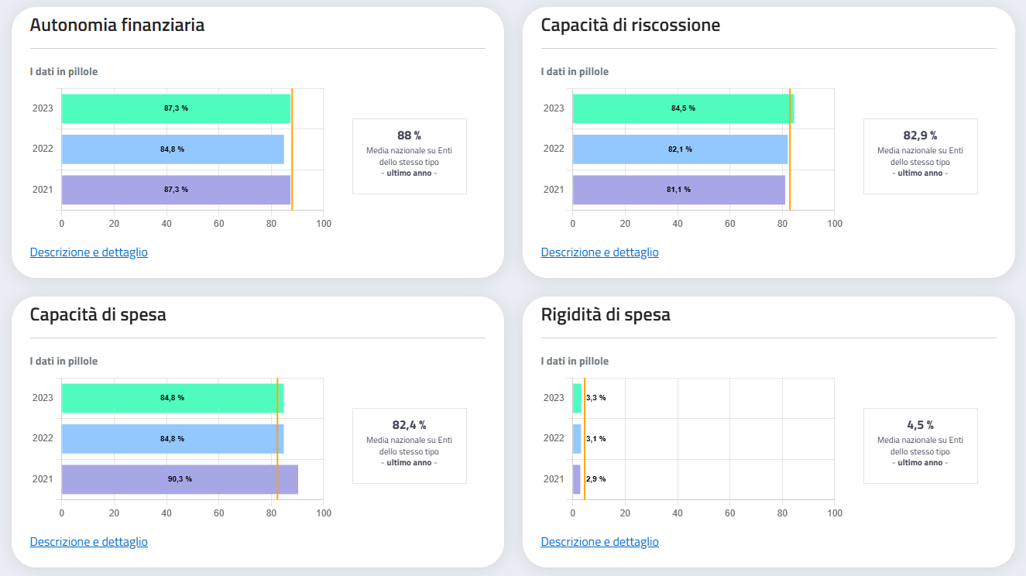
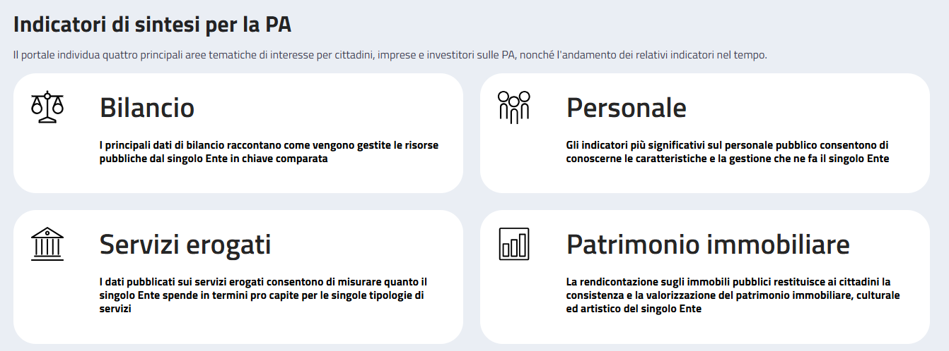
Gli Enti che compongono il Gruppo di Lavoro hanno individuato per la rappresentazione nella web app quattro aree tematiche, che consentono di rispondere alle domande che più spesso pongono loro i cittadini:
come vengono gestite le risorse pubbliche
con quale personale
per erogare quali servizi
con quale capacità di creare valore dalla gestione degli immobili pubblici
Per ogni area tematica, poi, è stato selezionato un primo set di indicatori, per ciascuno dei quali è monitorato l’andamento nel tempo e anche rispetto al valore medio per tipologia di Ente.
https://webapp.italiae.affariregionali.it/home

Slide 4
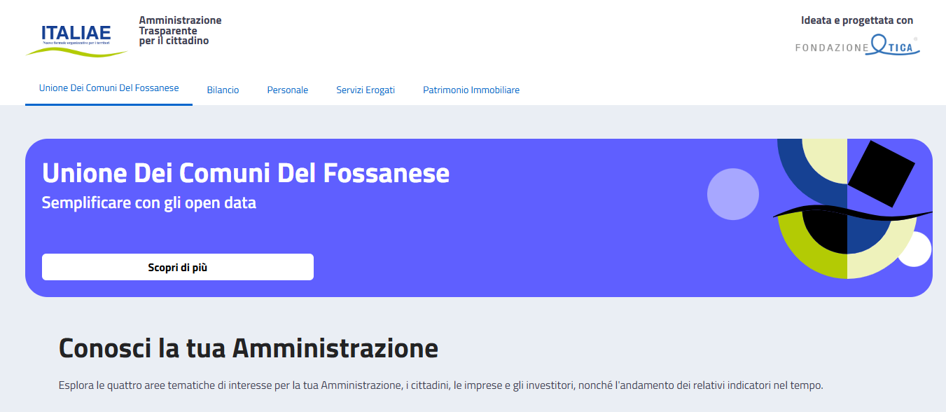
Tra le prime adesioni
L’Unione Romagna Faentina è stata la prima ad adottare la webapp sul proprio sito web, seguita da altre Unioni e anche da Regioni, quali la Regione Marche.

Slide 5
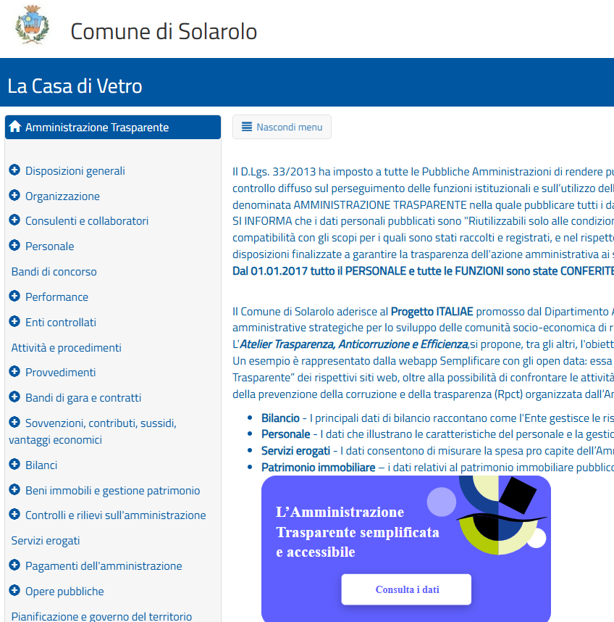
Tra le prime adesioni

Slide 6
Standardizzazione del PIAO
Gli obiettivi sopra descritti e la missione di ITALIAE hanno portato il Gruppo di Lavoro ad elaborare un secondo strumento per le PA e per i cittadini: una proposta di format standardizzato e semiautomatico di PIAO (in particolar modo delle Sezioni 2 e 3, ai sensi delle Linee Guida del DFP del 2022).
Il PIAO, ad oggi, costituisce un adempimento particolarmente oneroso per ogni Amministrazione, ma soprattutto per i piccoli Comuni e Unioni, che talora si limitano, comprensibilmente, a effettuare un semplice “copia e incolla” di documenti di pianificazione preesistenti.
La costruzione di un modello semplice e schematico, digitalizzabile, da condividere tra gli Enti consentirebbe:
la semplificazione nella redazione del PIAO
la disponibilità di documenti omogenei, comparabili tra loro, e verificabili nei target. Quindi utili:
alle singole PA per comprendere il proprio posizionamento rispetto alle altre PA, e individuare ambiti di miglioramento
al decisore pubblico per monitorare la performance degli Enti e intervenire ove necessario
ai cittadini per comprendere il «valore pubblico» creato dal proprio Ente, attraverso gli obiettivi che si pone, monitorabili nel tempo, e la sua performance organizzativa

Slide 7
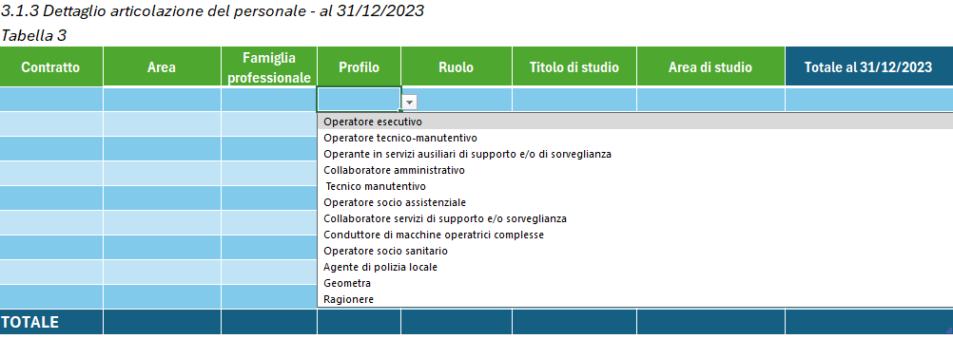
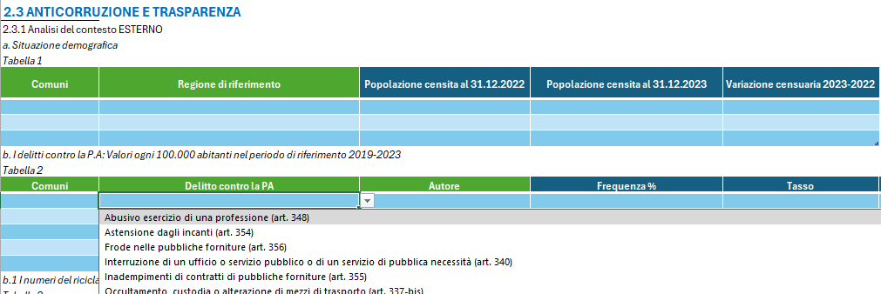
Format standard di PIAO
L’obiettivo non è certamente la sostituzione dei singoli PIAO, che racchiudono e illustrano le specificità di ogni Ente, ma quello di creare un «executive summary» che fornisca una fotografia immediata e intuitiva della performance e del valore pubblico perseguiti, in raccordo con uno standard di riferimento che include anche le missioni di bilancio e gli SDGs, delle pratiche anti-corruttive implementate e delle modalità di gestione del proprio capitale umano.

